Slide 1
Редкая генетическая патология в практике детского ортопеда
Врач травматолог- ортопед, к.м.н., научный сотрудник отдела инновационных проектов в травматологии и ортопедии Затравкина Т.Ю.
Саратов - 2021

Slide 2
Генетическая патология в ортопедии:
Редкие генетические синдромы:
Распространенные:
Дисплазия тазобедренных суставов
Косолапость
Врожденное укорочение конечностей
Мышечная дистрофия
Нейромышечные заболевания (нейропатия Шарко – Мари – Тутта)
Сколиоз
Несовершенный остеогенез
Болезни обмена веществ (мукополисахаридозы, лизосомные болезни накопления, и т.п.)
Спинальная мышечная атрофия
Нейрофиброматоз
…….

Slide 3
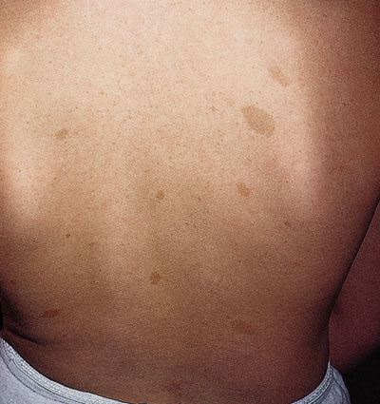
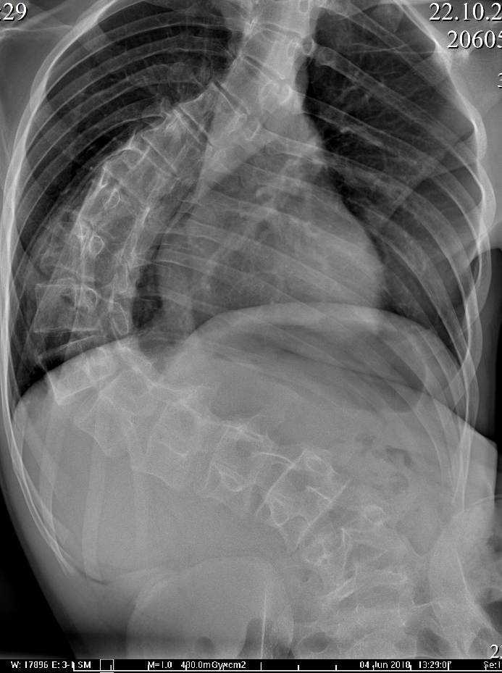
Нейрофиброматоз 1 типа (болезнь Реклингаузена)
Факоматоз
НФ 1 типа: АД тип наследования, ген картирован в 17-й хромосоме (пенетрантность до 100%), частота 1:4000
Шванномы, нейрофибромы, «кофейные пятна», высокий риск малигнизации
Ортопедическая патология: - сколиозы, кифосколиозы, псевдоартрозы, гигантизм конечностей - раннее начало - быстро прогрессирующее течение, скорость не коррелирует с созреванием скелета
Notes:
Нейрофиброматоз – наследственное заболевание, поражающее кожу, нервную ткань, костные и мягкотканные структуры

Slide 4
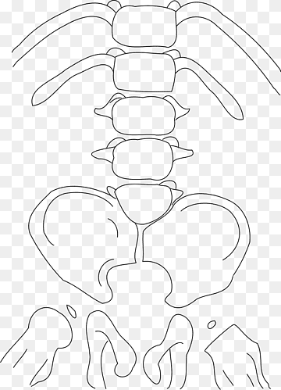
Синдром каудальной регрессии
Cакральная или люмбосакральная агенезия, синдром каудальной дисплазии, каудальная дисгенезия, сиреномелия Хромосомная аномалия, тип наследования неизвестен
Риск рождения детей с СКР выше у матерей страдающих сахарным диабетом
Три типа: I – полная или частичная односторонняя сакральная агенезия; II (наиболее распространенный) – неполная сакральная агенезия с частичным, но двусторонним дефектом крестца, стабильным сочленением между подвздошными костями и нормальным или гипопластичным S1 позвонком;
III – вариабельная поясничная и полная крестцовая агенезия, при которой подвздошные кости соединяются с боковыми поверхностями последнего позвонка;
IV – вариабельная поясничная и полная сакральная агенезия, когда каудальная пластинка самого нижнего позвонка располагается над сочленением подвздошных костей; этот тип представляет собой классическую форму синдрома каудальной регрессии или люмбосакральной агенезии

Slide 5
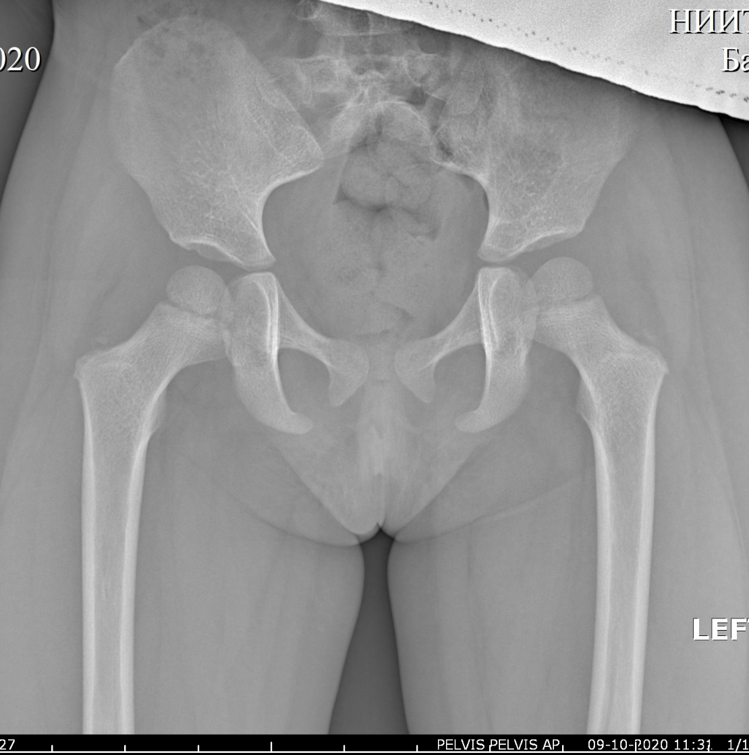
Синдром каудальной регрессии
Ортопедическая патология: патология тазобедренных суставов, прогрессирующая деформация стоп, миогенные контрактуры коленных суставов

Slide 6
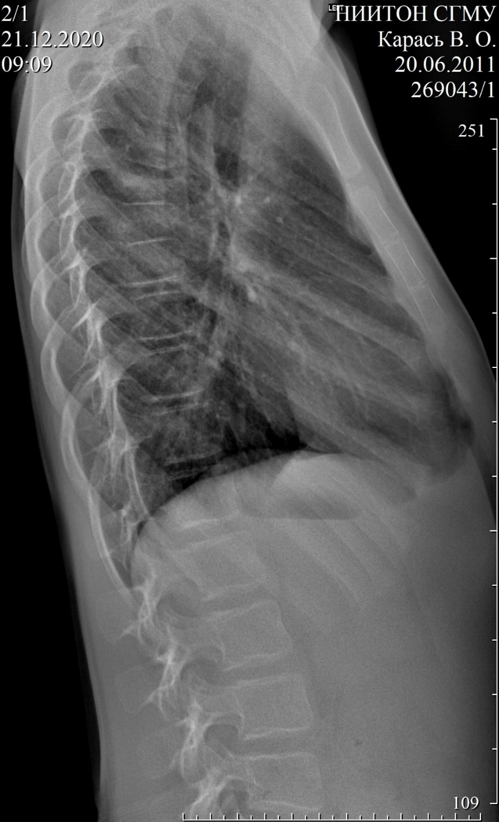
Гомоцистинурия
Тип наследования: АР, ген картирован в коротком плече 21 хромосомы, частота 1:344 000
Нарушением метаболизма метионина вследствие дефицита печеночного фермента цистатионсинтетазы, что приводит к повышению концентрации гомоцистеина и его метаболитов в крови и моче
Формы: пиридоксин-зависимая, пиридоксинрезистентная
Ортопедические проявляния: высокий рост, длинные конечности — долихостеномелия и арахнодактилия (марфаноидный хабитус), остеопороз, деформации, такие как килевидная грудная клетка, вальгусная деформация нижних конечностей и сколиоз

Slide 7
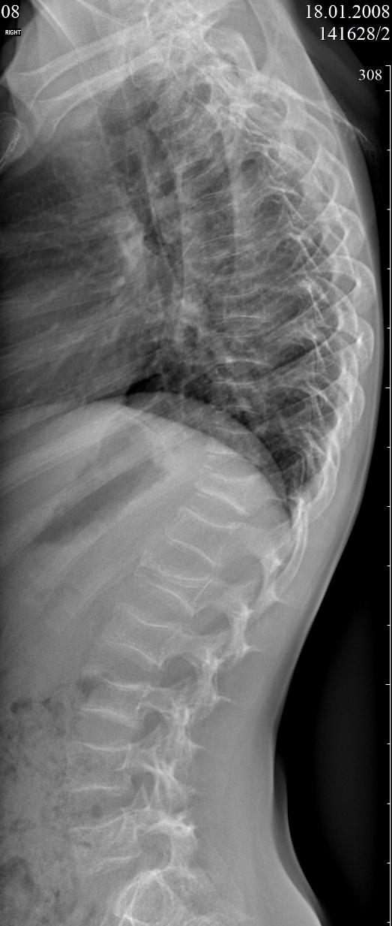
Несовершенный остеогенез: переломы позвоночника
В зависимости от типа может наследоваться как по АД, так и по АР типу
Последствия компрессионных переломов встречаются у 81% обследованных
В большинстве случаев своевременно не диагностируются. В момент травмы нет такой яркой клинической картины, как у здоровых детей. Могут происходить «исподволь»
Чем более выражен остеопороз, тем более стертая картина в момент травмы
К подростковому возрасту могут быть заметны последствия переломов большинства позвонков грудного и поясничного отделов

Slide 8
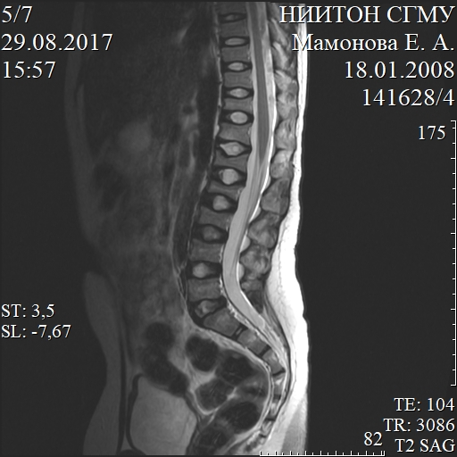
Несовершенный остеогенез: переломы позвоночника

Slide 9
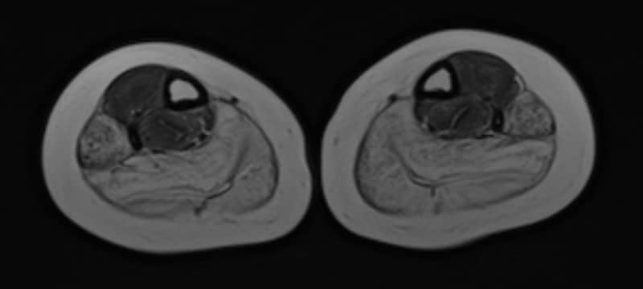
Мерозин – зависимая врожденная мышечная дистрофия
Тип наследования: АР, мутация гена LAMA2 (картирован в длинном плече 6 хромосомы)
Симптомокоплекс «вялый ребенок»: пассивность, тихий плач, диффузная мышечная гипотония, задержка двигательного развития, макроглоссия, птоз век (миопатическое лицо)
Ортопедические проявления: прогрессирующие контрактуры суставов, деформации стоп, сколиозы, деформации грудной клетки

